Slide 1
C++并发编程实战（第2版）
第十章 并行算法

Slide 2
并行化标准库算法
10.1

Slide 3
C++17 标准为 C++ 标准库引入了并行算法的概念。并行版本的函数签名与“普通”单线程版本相比，增加了一个新的参数
std::vector<int> my_data;
std::sort(std::execution::par, my_data.begin(), my_data.end());
std::execution::par 执行策略指示标准库可以使用多个线程。请注意，这是许可，而不是要求
并行算法通常要做更多的总工作量，以便利用系统的并行性——如果可以将工作分配到100个处理器上，即使实现要做两倍的总工作，仍然可以获得50倍的整体加速

Slide 4
执行策略
10.2

Slide 5
标准指定了三种执行策略：
std::execution::sequenced_policy
std::execution::parallel_policy
std::execution::parallel_unsequenced_policy
这些是在 <execution> 头文件中定义的类。该头文件还定义了三个相应的策略对象，可以传递给算法：
std::execution::seq
std::execution::par
std::execution::par_unseq
不能自己构造这些策略类的实例，因为它们可能有特殊的初始化要求
编译器或库的实现可能定义了具有特定行为的其他执行策略
用户不能定义自己的执行策略
10.2.1指定执行策略的一般效果
如果向标准库算法传递一个执行策略，将影响以下几个方面的行为：
算法的复杂性
抛出异常时的行为
算法步骤的执行位置、方式和时间

Slide 6
算法复杂性的影响
并行算法需要额外的工作来管理和调度并行任务
为了提高整体性能，即使核心操作（如交换、比较或函数对象的应用）的数量增加，也是可接受的，放宽操作次数要求的目标是为了在整体性能上获得提升
对于一个特定的算法，如果它在没有执行策略的情况下保证执行操作的次数恰好是 some-expression 或者最多是 some-expression 的某个固定倍数，那么当指定执行策略后，将会放宽到O(some-expression) 的形式
带执行策略的算法版本可能会执行更多操作，这个倍数取决于库的内部实现和运行的平台

Slide 7
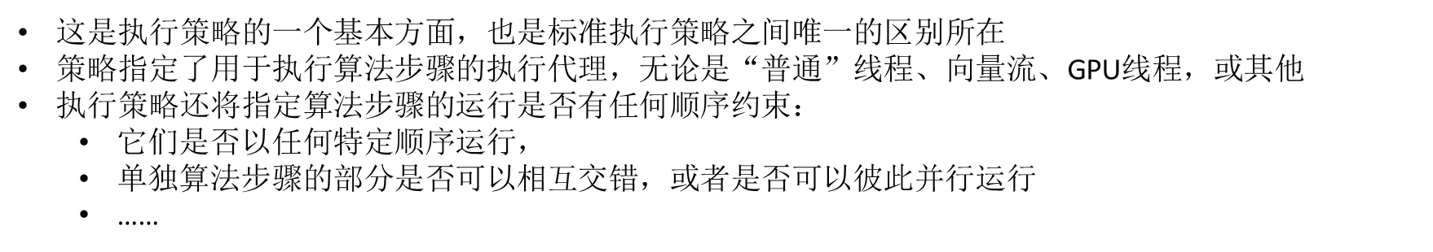
异常行为
所有标准提供的执行策略都会在出现未捕获的异常时调用 std::terminate
使用标准执行策略调用标准库算法时，唯一可能抛出的异常是 std::bad_alloc，这是在库无法为其内部操作获得足够的内存资源时抛出的
std::for_each(v.begin(), v.end(), [](auto x){ throw my_exception(); });
不带执行策略的 std::for_each 调用将传播异常
这是使用 std::execution::seq 与不提供执行策略之间的一个关键区别
std::for_each(std::execution::seq, v.begin(), v.end(),[](auto x){throw my_exception();});
算法步骤的执行位置和时间

Slide 8
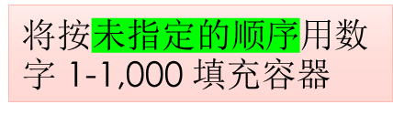
10.2.2 std::execution::sequenced_policy
顺序执行策略（std::execution::seq）：强制在调用函数的线程上执行所有操作
不仅所有操作必须在同一线程上执行，而且它们必须以某种确定的顺序执行，因此它们不会交错。确切的顺序是未指定的，并且可能在函数的不同调用之间有所不同
std::vector<int> v(1000);
int count = 0;
std::for_each(std::execution::seq, v.begin(), v.end(),
[&](int& x) { x = ++count; });
这与没有执行策略的重载不同，后者将按顺序存储数字

Slide 9
10.2.3 std::execution::parallel_policy
并行执行策略（std::execution::par）：操作可能在调用算法的线程上执行，或者在库创建的线程上执行。在给定线程上执行的操作必须以一定的顺序执行，并且不会交错，但确切的顺序是未指定的。
只有在需要特定元素之间的顺序，或者存在对共享数据的非同步访问时，才会出现问题。可以并行地增加容器中所有值：
std::for_each(std::execution::par, v.begin(), v.end(), [](auto& x){ ++x; });
而下面这样不可以，这是未定义行为：
数据竞争
std::for_each(std::execution::par, v.begin(), v.end(),[&](int& x){ x = ++count; });
可以通过将 count 变为 std::atomic<int> 而不是普通 int，或者通过使用互斥锁来重新使这成为定义行为

Slide 10
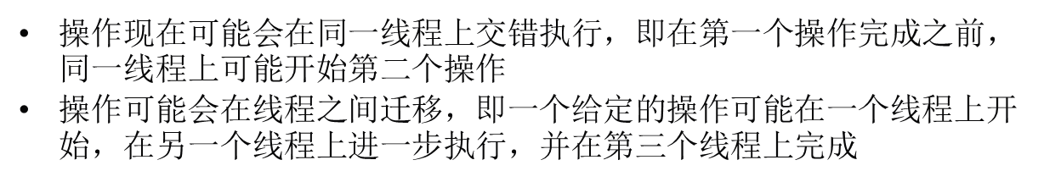
10.2.4 std::execution::parallel_unsequenced_policy
无序并行执行策略（std::execution::par_unseq）：为库的并行化算法提供了最宽松约束，但同时对算法使用的迭代器、值和可调用对象提出了最严格的要求
这意味着不得修改任何线程之间共享的状态，或元素之间的共享状态

Slide 11
C++标准库中的并行算法
10.3

Slide 12
大多数来自<algorithm>和<numeric>头文件的算法都有采用执行策略的重载
例外包括像 std::accumulate 这样的算法，它是一个串行累加操作，但它的泛化版本 std::reduce 确实出现在列表中——标准中有一个适当的警告
std::sort有两个没有执行策略的“普通”重载:
template<class RandomAccessIterator>
void sort(RandomAccessIterator first, RandomAccessIterator last);
template<class RandomAccessIterator, class Compare>
void sort(RandomAccessIterator first, RandomAccessIterator last, Compare comp);
因此，它也有两个带有执行策略的重载:
template<class ExecutionPolicy, class RandomAccessIterator>
void sort(ExecutionPolicy&& exec,RandomAccessIterator first, RandomAccessIterator last);
template<class ExecutionPolicy, class RandomAccessIterator, class Compare>
void sort(ExecutionPolicy&& exec,RandomAccessIterator first,
RandomAccessIterator last, Compare comp);
带有执行策略与没有执行策略的函数之间存在一个重要的差异：“普通”算法允许输入迭代器或输出迭代器，带有执行策略的重载版本则要求至少使用前向迭代器
前向迭代器允许重复获取值，并且可以安全地拷贝迭代器

Slide 13
因此，给定 std::copy 的“普通”签名为：
template<class InputIterator, class OutputIterator>
OutputIterator copy(InputIterator first, InputIterator last, OutputIterator result);
template<class ExecutionPolicy,class ForwardIterator1, class ForwardIterator2>
ForwardIterator2 copy(
ExecutionPolicy&& policy,
ForwardIterator1 first, ForwardIterator1 last, ForwardIterator2 result);
与输入迭代器相比，前向迭代器要求解引用迭代器返回实际的值引用。这意味着算法可以直接通过返回的引用来修改或访问迭代器所指向的值

Slide 14
10.3.1使用并行算法的例子
执行策略的选择
具有内部同步的类上的并行算法
class X {
mutable std::mutex m;
int data;
public:
X() :data(0) {}
int get_value() const {
std::lock_guard guard(m);
return data;
}
void increment() {
std::lock_guard guard(m);
++data;
}
};
void increment_all(std::vector<X>& v) {
std::for_each(std::execution::par, v.begin(), v.end(),
[](X& x) {x.increment();}
);
}
使用内部互斥锁进行同步意味着尝试使用 std::execution::par_unseq 将是未定义行为
虽然有锁，但std::execution::par_unseq策略下没有同步保证，同样atomic变量技术也无法使用
在std::execution::par_unseq策略下，编译器和CPU可以重新排序代码执行顺序，忽略内存屏障，甚至在没有同步的情况下推测性地执行代码

Slide 15
class Y {
int data;
public:
Y() :data(0) {}
int get_value() const { return data; }
void increment() { ++data; }
};
class ProtectedY {
std::mutex m;
std::vector<Y> v;
public:
void lock() { m.lock(); }
void unlock() { m.unlock(); }
std::vector<Y>& get_vec() { return v; }
};
void increment_all(ProtectedY& data) {
std::lock_guard guard(data);
auto& v = data.get_vec();
std::for_each(std::execution::par_unseq, v.begin(), v.end(),[](Y& y) { y.increment(); });
}
没有内部同步的类上的并行算法
缺点是，来自并行算法调用之外的其他线程的并发访问现在必须等待整个操作完成

Slide 16
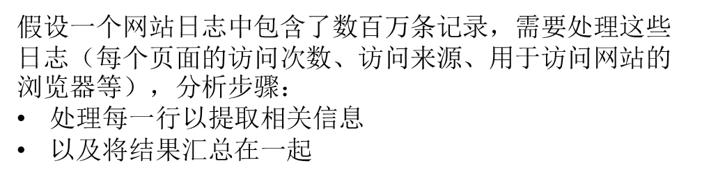
10.3.2统计访问量
这是使用并行算法的理想场景，因为处理每一行是完全独立的，可以确保最终总数正确的情况下逐步汇总
#include <vector>
#include <string>
#include <unordered_map>
#include <numeric>
// 日志信息结构体，包含页面访问的相关信息
struct log_info {
std::string page; // 访问的页面
time_t visit_time; // 访问时间
std::string browser; // 访问使用的浏览器
// 其他可能的字段
};
// 从日志条目中提取相关信息
extern log_info parse_log_line(std::string const& line);
// 使用unordered_map来存储每个页面的访问次数
using visit_map_type = std::unordered_map<std::string, unsigned long long>;

Slide 17
visit_map_type count_visits_per_page(std::vector<std::string> const& log_lines) {
struct combine_visits {
visit_map_type operator()(visit_map_type lhs, visit_map_type rhs) const {
if (lhs.size() < rhs.size()) std::swap(lhs, rhs); // 以多的为基础比较快
for (auto const& entry : rhs) { lhs[entry.first] += entry.second;}
return lhs;
}
visit_map_type operator()(log_info log, visit_map_type map) const {
++map[log.page]; return map;
}
visit_map_type operator()(visit_map_type map, log_info log) const {
++map[log.page]; return map;
}
visit_map_type operator()(log_info log1, log_info log2) const {
visit_map_type map; ++map[log1.page]; ++map[log2.page]; return map;
}
};
return std::transform_reduce(std::execution::par, log_lines.begin(), log_lines.end(),
visit_map_type(), // 初始的空map
combine_visits(), // 自定义的combine_visits结构体
parse_log_line); // 用于解析日志行的函数
}

Slide 18
THANK YOU!

